Slide 1
Муниципальное дошкольное образовательное учреждение "Детский сад общеразвивающего вида № 30
г. Щекино ПРЕЗЕНТАЦИЯ ИЗ ОПЫТА РАБОТЫ «Использование сюжетно – ролевой ритмической гимнастики в оздоровительной работе с детьми дошкольного возраста»
в рамках образовательной программы «Детский сад – 2100» для инструкторов по физической культуре
Выполнила:
Инструктор по физической культуре
Мареева И. Н.
2020 г.

Slide 2
Наш детский сад работает на основе программы «Детский сад 2100»

Slide 3
Актуальность опыта работы
Физическая культура занимает важное место в общечеловеческой культуре. Великая ценность каждого человека – здоровье, оно немыслимо без систематических занятий физическими упражнениями.
Дошкольный возраст является началом всех начал. Именно в эти годы, от 1 до 7 лет, закладывается фундамент здоровья, формируются личностные качества, интерес к занятиям любимым делом, раскрываются способности ребенка. Для малыша- дошкольника двигаться так же естественно, как дышать, есть , пить и спать.

Slide 4
Ритмическая гимнастика – это традиционный вид гимнастики оздоровительно-развивающей направленности, основанный на подчинении двигательных действий задающему темп и ритм музыкальному сопровождению.
Ритмическая гимнастика базируется на огромном арсенале движений, упражнения её направлены на работу, а, следовательно, и развитие физических качеств.
Занятия сюжетно-ролевой ритмической гимнастикой с дошкольниками могут быть организованы в рамках непосредственно организованной деятельности, специальных или дополнительных кружковых занятий, в режимных моментах, а также как самостоятельная музыкально-двигательная игровая деятельность детей в свободное время в группе
Цель занятий ритмической гимнастики: развитие целостной гармоничной личности ребёнка.
ЗАДАЧИ:
Формирование основ культуры движений
Развитие основных физических качеств
Формирование красивой осанки
Повышение физической работоспособности
Совершенствование чувства ритма, музыкальности
Повышение эмоционального настроя
Воспитание стойкого интереса и потребности к занятиям физической культурой

Slide 5
Сила — способность человека преодолевать внешнее сопротивление или противодействовать ему за счет мышечных усилий. Средствами воспитания силы являются упражнения, при выполнении которых преодолевается сопротивление массы собственного тела (подтягивания, приседания), массы партнера и др.
Быстрота — способность человека выполнять движения в минимально короткий срок. Средствами воспитания быстроты будут такие движения, которые можно выполнить с максимальной скоростью.
Ловкость — это способность человека перестраивать свою двигательную деятельность в соответствии с требованиями внезапно меняющейся обстановки. Ловкость способствует совершенствованию функций вестибулярного аппарата. Эффективными средствами воспитания ловкости являются подвижные и спортивные игры, акробатика и др.
Выносливость — это способность человека совершать работу заданной интенсивности в течение возможно более длительного времени
Гибкость — это способность выполнять движения с большой амплитудой. Термином «гибкость» пользуются в тех случаях, когда речь идёт о подвижности в суставах всего тела.
Для воспитания гибкости используют: активные движения с постепенно увеличивающейся амплитудой.

Slide 6
Сила — способность человека преодолевать внешнее сопротивление или противодействовать ему за счет мышечных усилий. Средствами воспитания силы являются упражнения, при выполнении которых преодолевается сопротивление массы собственного тела (подтягивания, приседания), массы партнера и др.
Быстрота — способность человека выполнять движения в минимально короткий срок. Средствами воспитания быстроты будут такие движения, которые можно выполнить с максимальной скоростью.
Ловкость — это способность человека перестраивать свою двигательную деятельность в соответствии с требованиями внезапно меняющейся обстановки. Ловкость способствует совершенствованию функций вестибулярного аппарата. Эффективными средствами воспитания ловкости являются подвижные и спортивные игры, акробатика и др.
Выносливость — это способность человека совершать работу заданной интенсивности в течение возможно более длительного времени
Гибкость — это способность выполнять движения с большой амплитудой. Термином «гибкость» пользуются в тех случаях, когда речь идёт о подвижности в суставах всего тела.
Для воспитания гибкости используют: активные движения с постепенно увеличивающейся амплитудой.

Slide 7
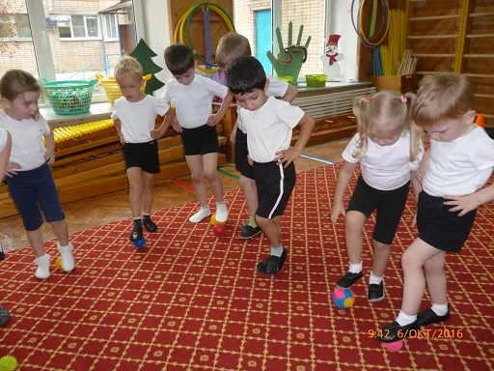
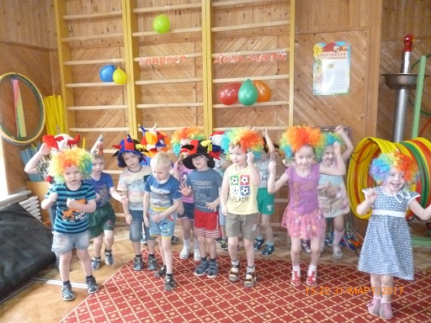
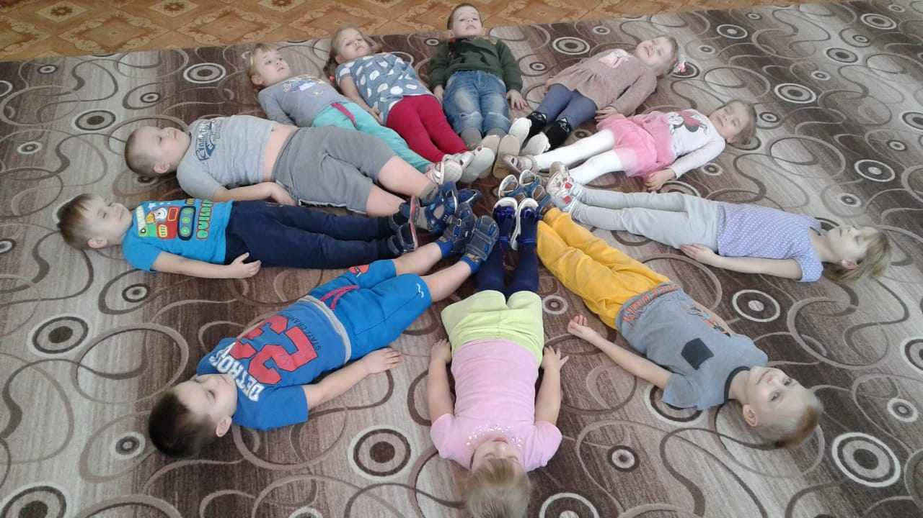
Основные характеристики комплексов:
подбор упражнений соответствует возрасту и подготовленности занимающихся;
продолжительность основных программных комплексов обусловлена возрастом занимающихся;
3. упражнения согласованы с музыкой и передают её настроение;
4. основная структура сохраняется;
5. упражнения распределяются с учётом возрастания физиологической нагрузки к основной части;
6. программы включают упражнения разной направленности;
7. для разгрузки позвоночника и коррекции осанки включены упражнения из положения лёжа и сидя на полу.

Slide 8
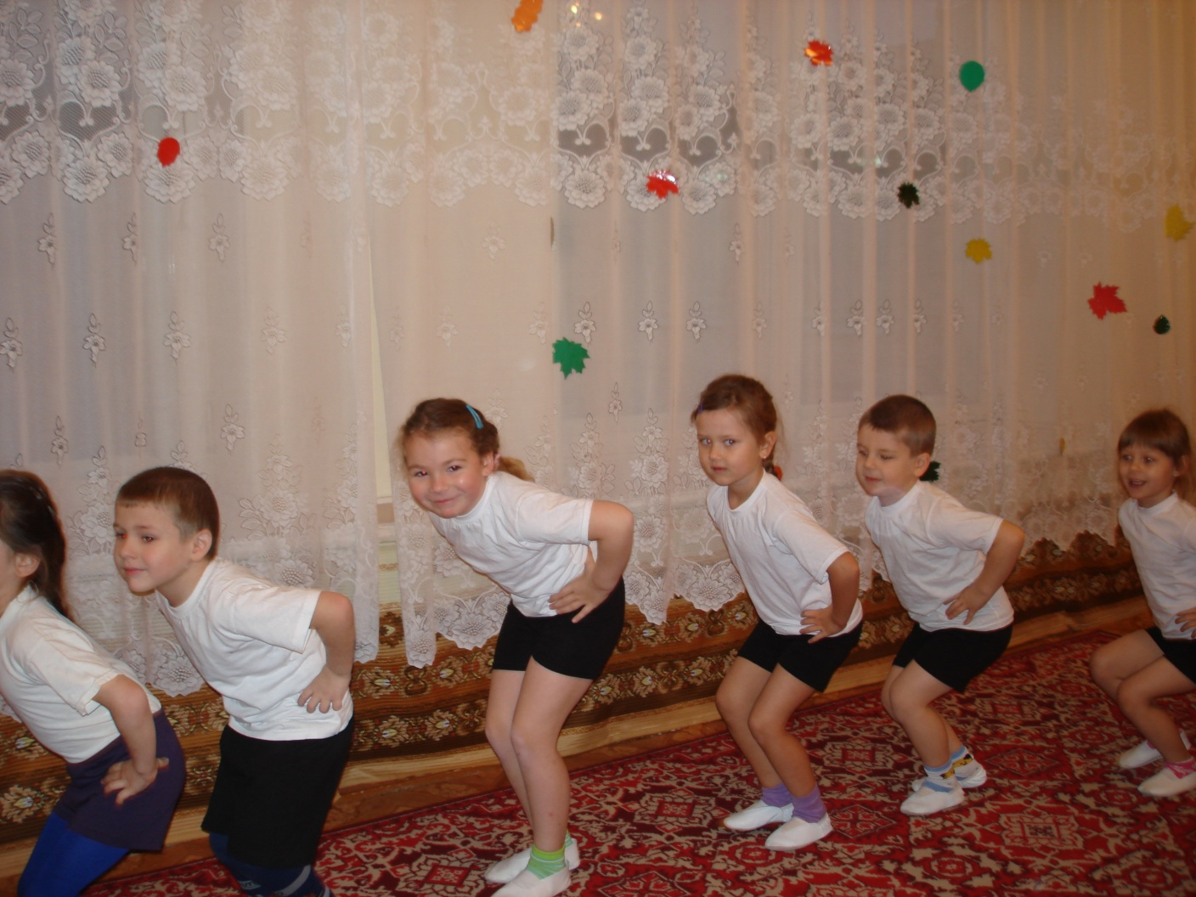
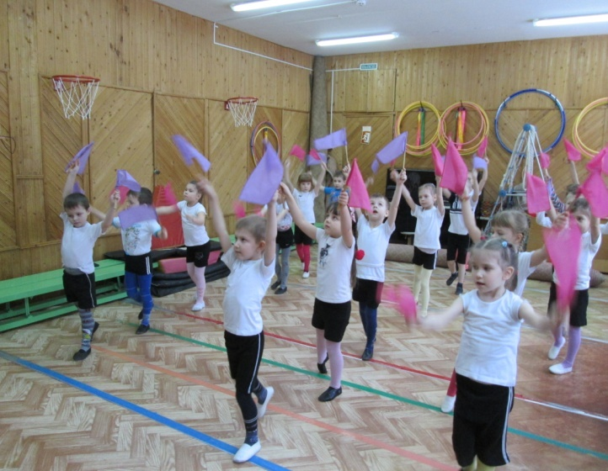
Методы обучения на занятиях ритмической гимнастикой:
Словесный метод – это рассказ, беседа, словесное сопровождение движений под музыку.
Наглядный метод – это показ упражнений, прослушивание ритма и усвоение темпа движений.
Практический метод – основан на активной двигательной деятельности самих детей.

Slide 9
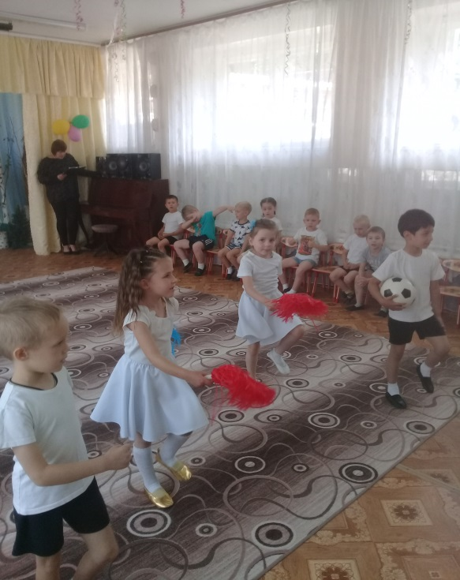
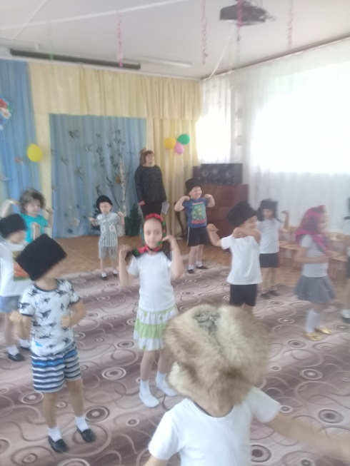
Место ритмической гимнастики в двигательном режиме.
Ритмическая гимнастика используется:
Как дополнительные занятия два раза в неделю.
Как часть физкультурного занятия в виде ритм – блока.
В виде утренней гимнастики.
Как показательные выступления на физкультурных и музыкальных праздниках.

Slide 10
Правила выполнения упражнений:
1. Упражнения для мышц шеи нужно делать мягко, плавно, без рывков.
2. Выполняя движения руками (вперед, в стороны, вверх вместе) нельзя их сгибать. Нужно постараться научить детей напрягать мышцы.
3. Упражнения для туловища включают разнообразные варианты наклонов и поворотов. При наклонах вперед спина должна быть прямой, голова и подбородок подняты. При наклонах в сторону нельзя сутулиться и наклонять туловище вперед. Прогибаясь назад, сначала надо запрокинуть голову назад и соединить лопатки. При поворотах туловища важно сохранить вертикальное положение позвоночника, не следует прогибаться, сутулиться.
4. В упражнениях для ног, будь то приседы, выпады или поднимания на носки, всегда необходимо удерживать правильную осанку. При поднимании на носки нужно выпрямлять ноги с максимальным напряжением мышц бедра. При выполнении махов можно слегка приседать на опорной ноге, но предельно вытягивать носок рабочей ноги, спину держать прямо. Постепенно амплитуду махов следует увеличивать.
5. Упражнения лежа для мышц таза должны выполняться с напряжением ягодиц.
6. Во время бега нужно высоко поднимать ноги и сохранять темп движения. После бега необходимо выполнять упражнения на дыхание.

Slide 11
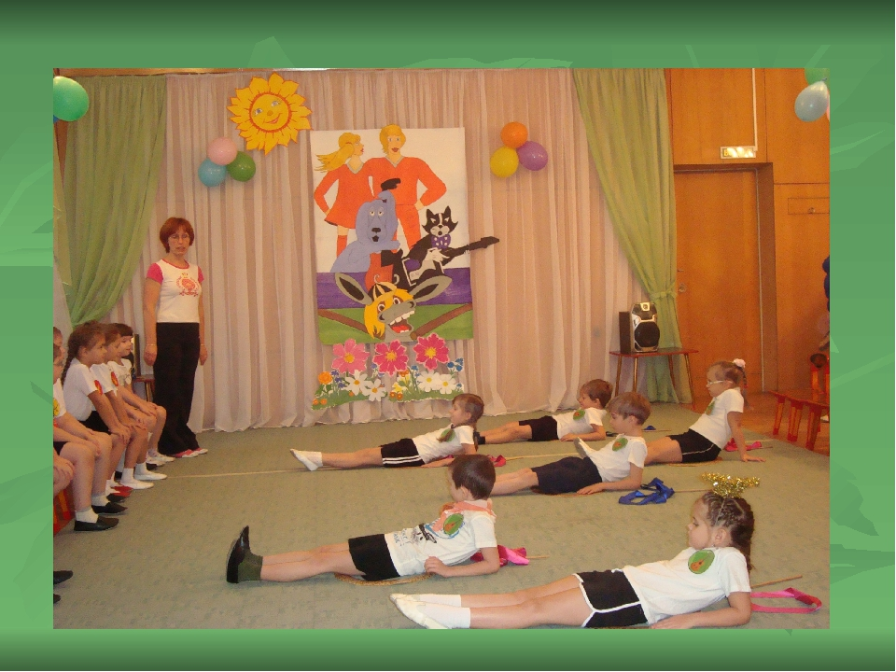
Фрагменты занятий сюжетно- ролевой ритмической гимнастикой по мотивам мультфильма «По следам бременских музыкантов» и «Айболит» Фрагменты занятий сюжетно- ролевой ритмической гимнастикой по мотивам мультфильма «По следам бременских музыкантов» и «Айболит»

Slide 12
Наряду с этим ритмичная музыка, яркая одежда, танцевальные движения создают положительные эмоции, снижают психологическое утомление, повышая работоспособность организма, стимулируя у детей желание заниматься физическими упражнениями.
Достоинства сюжетно- ролевой ритмической гимнастики как средства воздействия на психическое и физическое состояние ребенка известны: выполнение поточным и фронтальным способом с большим количеством повторений дает возможность соединить преимущества циклических видов деятельности (ходьбы, бега и др.) из-за их аэробных возможностей с доступностью и эмоциональностью гимнастических упражнений.
В системе дошкольного физического воспитания необходимо уделять внимание задачам формирования у детей базы разнообразных движений; жизненно необходимых жестов; двигательного воображения, фантазии.

Slide 13
СПАСИБО ЗА ВНИМАНИЕ!
Двигательная культура человека во многом отражает его внутреннее содержание, умение управлять своим телом и эмоциями.

